Slide 1
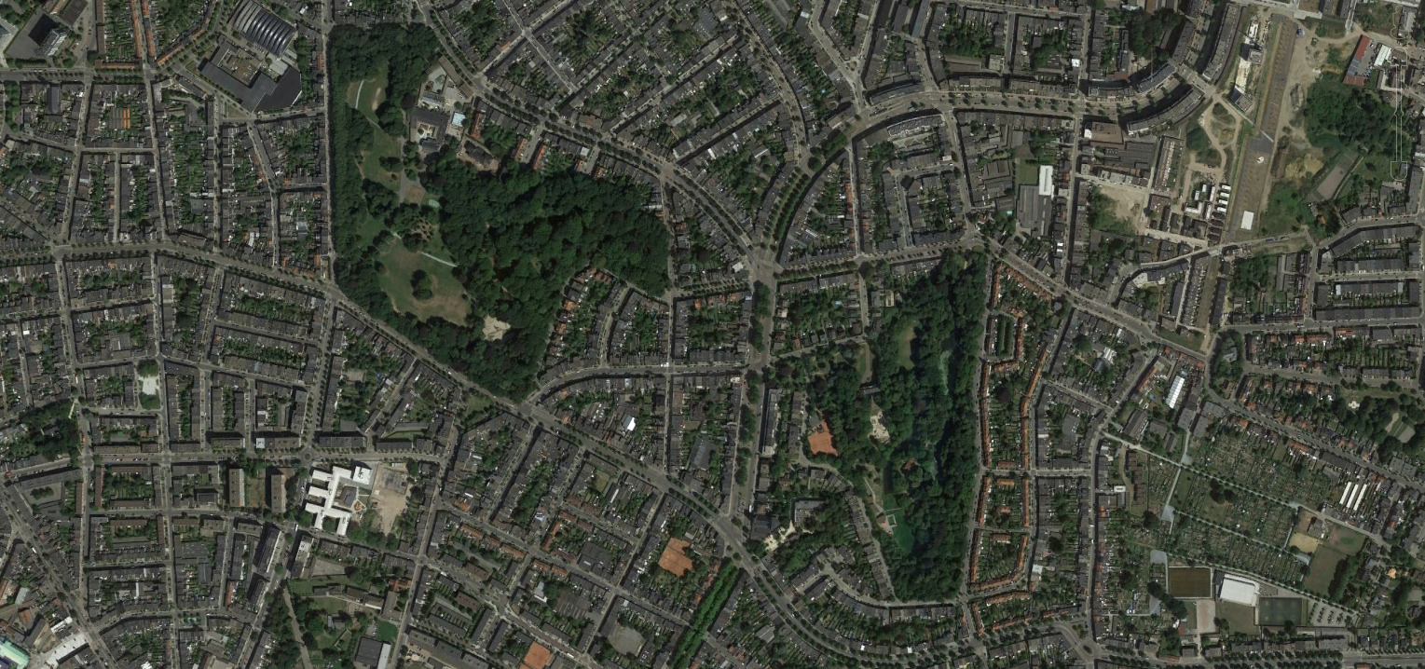
Boekenberglei-Gitschotellei- Drakenhoflaan
voorontwerp
23 februari 2021

Slide 2
Inhoud
inleiding
mobiliteitsvoorwaarden
voorontwerp
groen

Slide 3
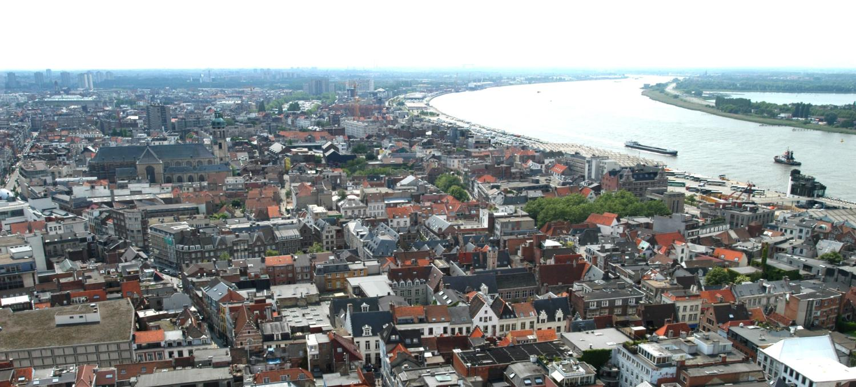
Inleiding

Slide 4
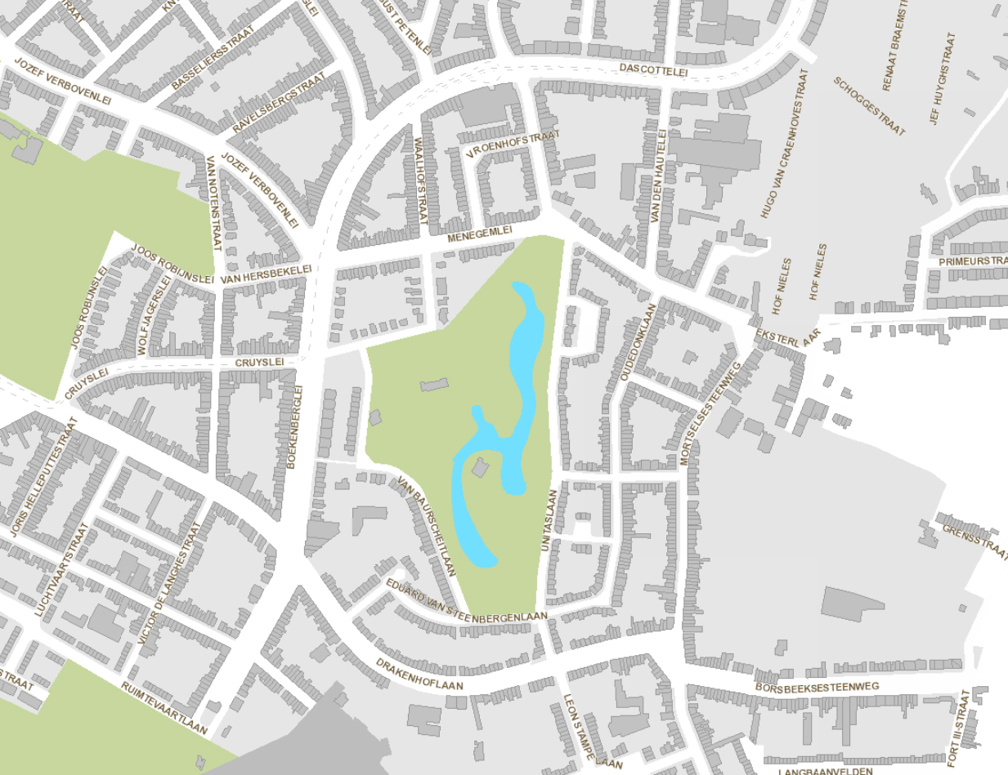
Inleiding Ι situering

Slide 5
Inleiding Ι aanleiding
de aanleg van enkelrichtingsfietspaden in de Boekenberglei in functie van het fietsroutenetwerk uit van het masterplan Antwerpen (districtenroute)
vraag om een oplossing te voorzien voor de gevaarlijke bestaande keerlus van de tram.

Slide 6
Inleiding Ι proces
inspraakmoment
infomoment
inspraakmoment
Projectdefinitie
& Concept
Voor-
ontwerp
Voorontwerp
Definitief
ontwerp
Aanbestedings-
dossier
Gunning
Uitvoering
Bouwvergunning
timing werken: voorjaar 2022 – najaar 2023

Slide 7
Inleiding Ι voorgeschiedenis
Onderzoek door BAM
  →veilige fietspaden pasten niet in huidige situatie
Projectdefinitie: 2015
  bewonersparticipatie
Voorontwerp 1: 2018
Overdracht weg van lokaal niveau naar bovenlokaal niveau: 2019
Voorontwerp 2: 2021
      bewonersparticipatie

Slide 8
Inleiding Ι voorgeschiedenis
aanpassingen tegenover projectdefinitie
  Links parkeren wordt rechts parkeren
  → voet- en fietspaden langs de rijweg worden gebruikt als laad- en
  loszone
  2 perrons ter hoogte van de kerk in plaats van 1
  integraal toegankelijke haltes van 60m
Veiligheid
  evolutie fietsgebruik vraagt enkelrichtingsfietspaden van 2m
Groen/water
  verbeteren grond
  waterinfiltratie zoveel als mogelijk ter plaatse
  bestaande bomen zoveel als mogelijk behouden

Slide 9
Mobiliteitsvoorwaarden
zebrapaden op kruispunten
snelheidsregime 50km/h
Boekenberglei wordt voorrangsweg
enkelzijdige fietspaden aan beide kanten
langsparkeren in Boekenberglei
langs- en haaksparkeren in Gitschotellei-Drakenhoflaan
rijrichting blijft behouden
de verkeerslichten aan het kruispunt met de Drakenhoflaan kunnen gesupprimeerd worden
de verkeerslichten aan het kruispunt met de Jozef Verbovenlei blijven behouden
er wordt een vrije trambedding voorzien
hoofdroute brandweer
doorsteek Boekenberglei-Muggenberglei dicht maken voor gemotoriseerd verkeer

Slide 10
Groenvoorwaarden
de te behouden bomen niet beschadigen
  onderzoek naar zowel de ondergrondse als de bovengrondse delen van de boom.
  schade tijdens uitvoering voorkomen door beschermingsmaatregelen op maat op te stellen.
de toekomstverwachting van de te behouden bomen verbeteren
  bestaande plantvak vergroten en/of de bodem daarvan verbeteren.
  de ruimte onder de verharding geschikt maken voor wortelgroei; bij voorkeur met een tweede maaiveld.

Slide 11
Groenvoorwaarden
Aandacht voor toekomstbomen en zoekzones ervoor
bij vervanging: compenseren op basis van groenvolume en boomgrootte
het aanplanten van nieuwe bomen
  bij voorkeur bomen van eerste grootte
  grootte van de groeiplaats afstemmen op verwacht eindbeeld
  groeiplaats klimaatbestendig inrichten
  dragers en ondersteuners
  geen vormbomen

Slide 12
Ontwerp

Slide 13

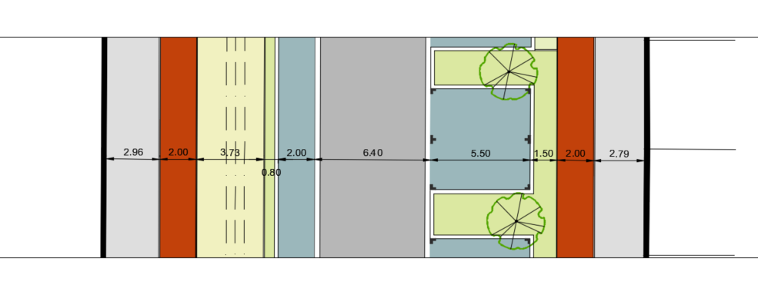
Voorontwerp Ι basisprincipes Gitschotellei
voetpaden tussen de 2,70m en 3,00m
behoud bomen aan zijde dwarsparkeren
N
O
O
D

Slide 14
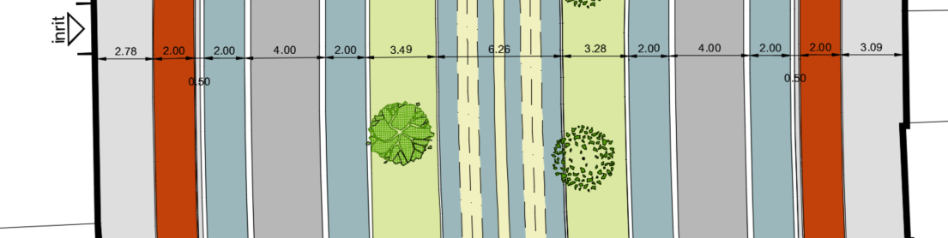
Voorontwerp Ι basisprincipes Boekenberglei
hulpdiensten op trambaan
integraal toegankelijke tramperrons
platanen worden verplant en hergebruikt in het ontwerp
N
O
O
D

Slide 15
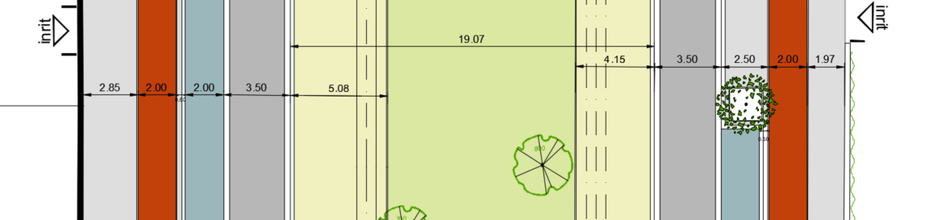
Voorontwerp Ι basisprincipes Boekenberglei
rechts parkeren door tram en nodige ruimte hulpdiensten
maximaal behoud bestaande bomen
N
O
O
D
N
O
O
D

Slide 16
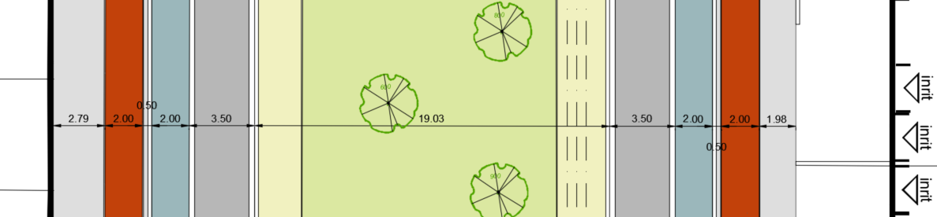
Voorontwerp Ι basisprincipes Boekenberglei
geen links parkeren door tram en nodige ruimte hulpdiensten
Integraal toegankelijke tramperrons aan de kerk
maximaal behoud bestaande bomen
N
O
O
D
N
O
O
D

Slide 17
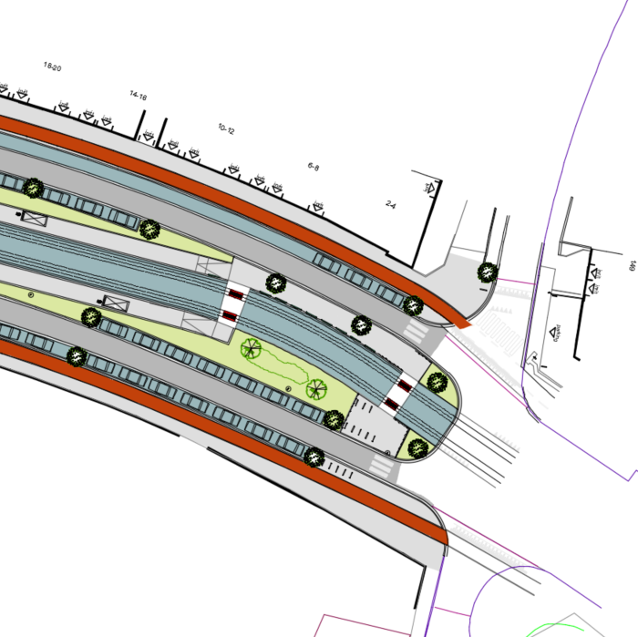
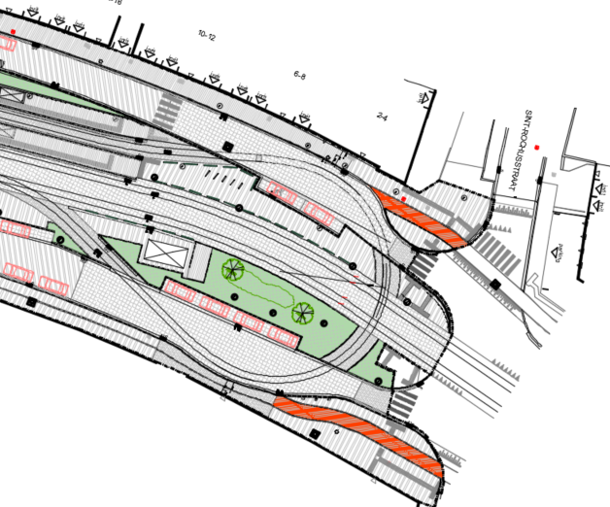
Voorontwerp Ι Sint-Rochusstraat-Boekenberglei
keerlus verdwijnt
voetgangers: veilige oversteek en meer voetpadruimte
fietsers: ontbrekend fietspad wordt aangelegd – fietsers en tram mengen niet meer
Bestaand
Nieuw

Slide 18
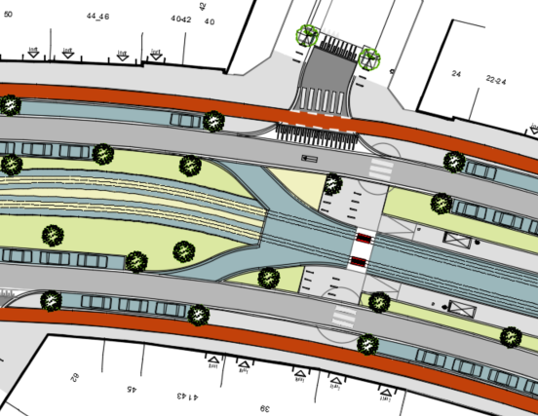
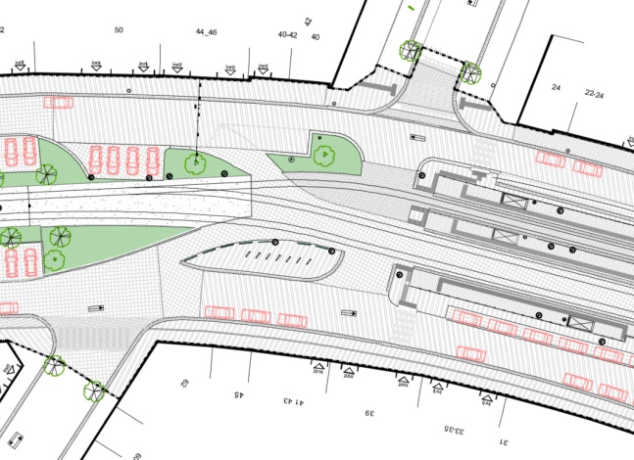
Voorontwerp Ι Boekenbergplein-Boekenberglei
dicht maken middenberm
voetgangers: voldoende opstelplaats = veilig
fietsers: mee in voetgangersoversteek
Bestaand
Nieuw

Slide 19
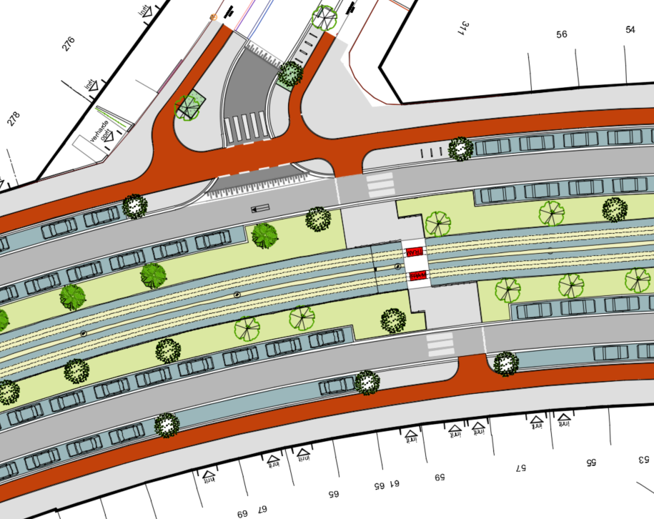
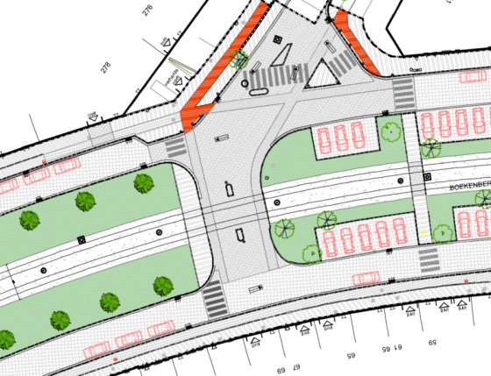
Voorontwerp Ι Muggenberglei-Boekenberglei
dicht maken middenberm
voetgangers: veilige oversteek
fietsers: dubbelrichting op Muggenberglei om oversteek te bereiken
Bestaand
Nieuw

Slide 20
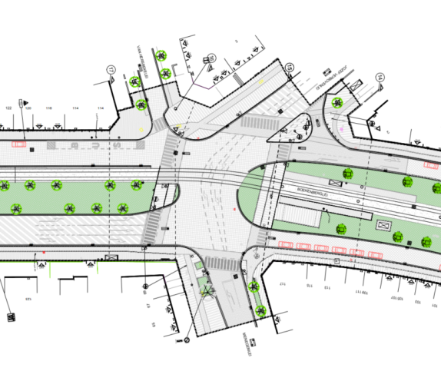
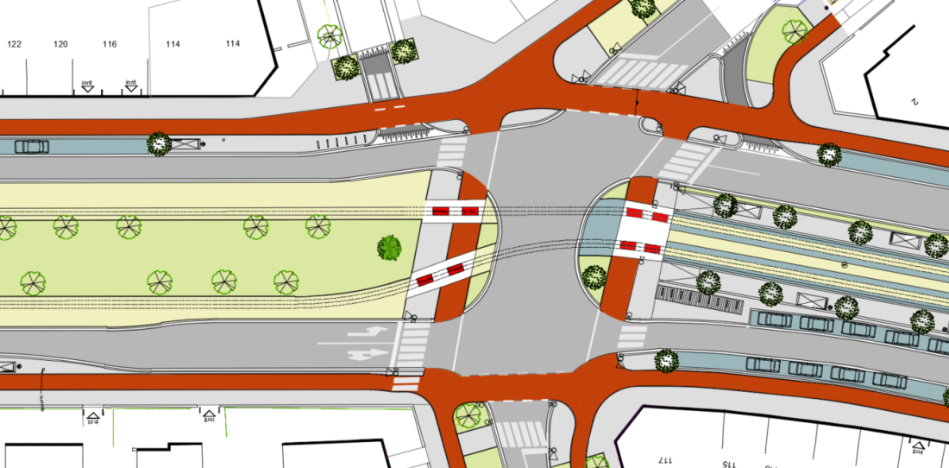
Voorontwerp Ι J. Verbovenlei-Boekenberglei
voetgangers:
  ontdubbelde oversteek Boekenberglei
  voldoende opstelplaats
fietsers:
  ontdubbelde oversteken
  dubbelrichting op kruispunt
integraal toegankelijke tramhalte
Bestaand
Nieuw

Slide 21
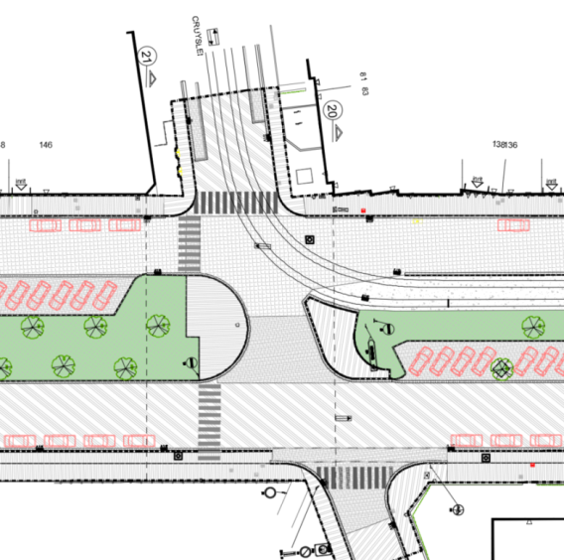
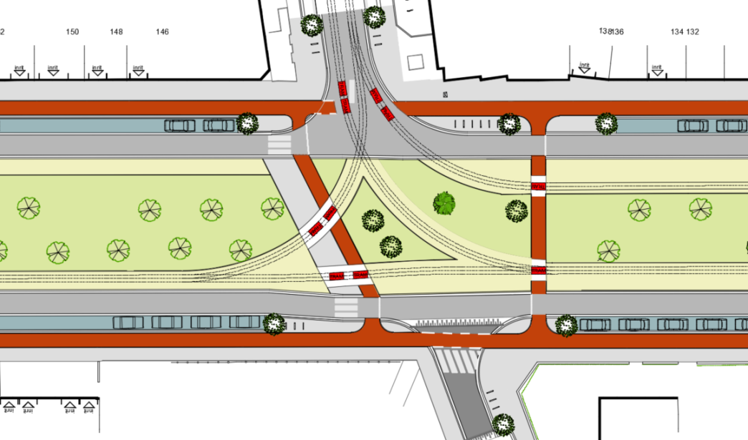
Voorontwerp Ι Cruyslei-Boekenberglei
dicht maken middenberm
keerlus tram
voetgangers: oversteek aan 1 zijde van de straat
fietsers: oversteken aan beide zijden van kruispunt
onderzoek boom in trambocht
Bestaand
Nieuw

Slide 22
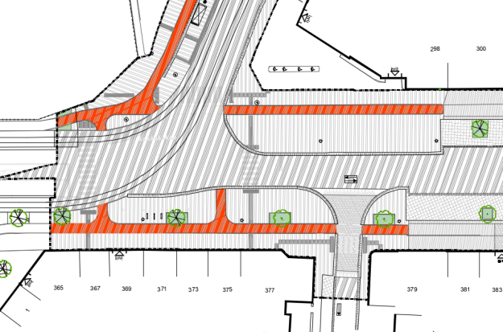
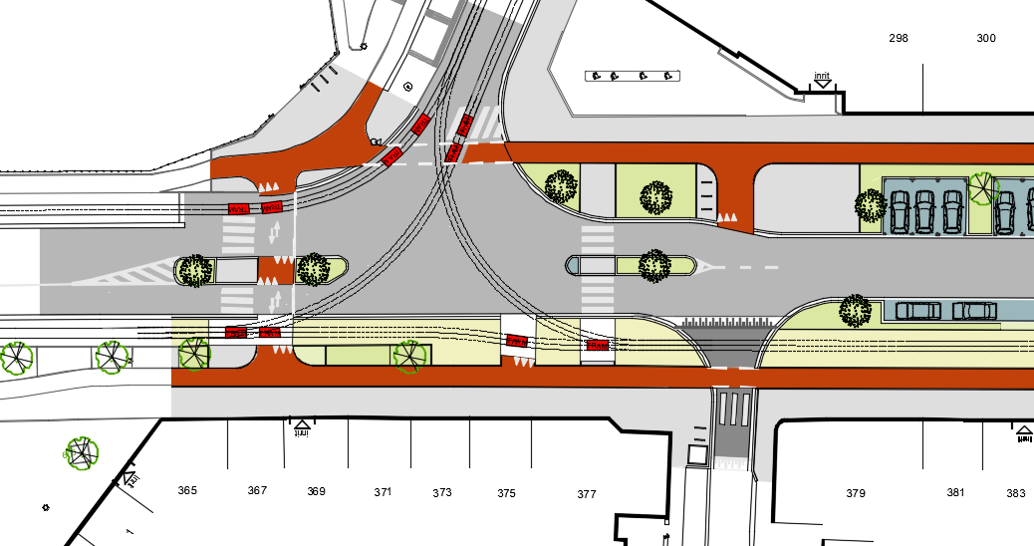
Voorontwerp Ι Cruyslei-Gitschotellei
voetgangers: ontdubbelde oversteek Gitschotelei = veiliger
fietsers:
  ontdubbelde oversteek aan park
  oversteek langs middeneiland aan tankstation → verkeer remt af
Bestaand
Nieuw

Slide 23
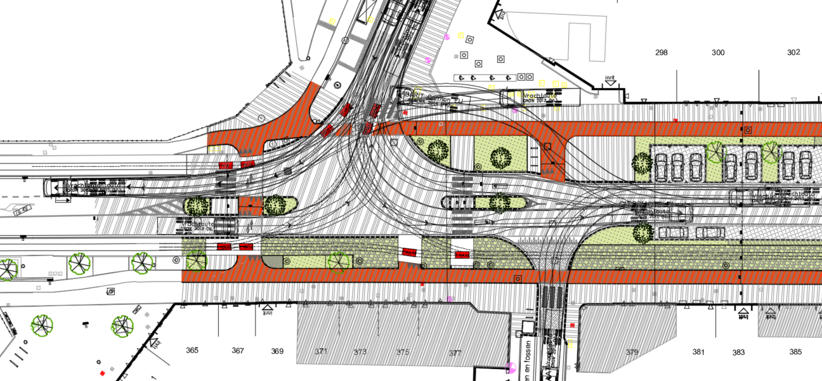
Voorontwerp Ι Cruyslei
simulatie bochtstralen vrachtwagens

Slide 24
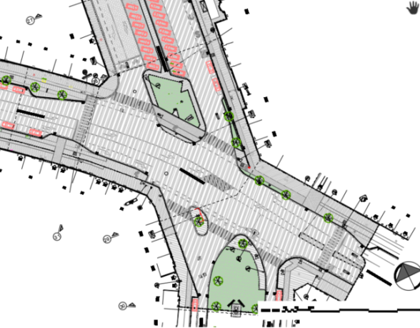
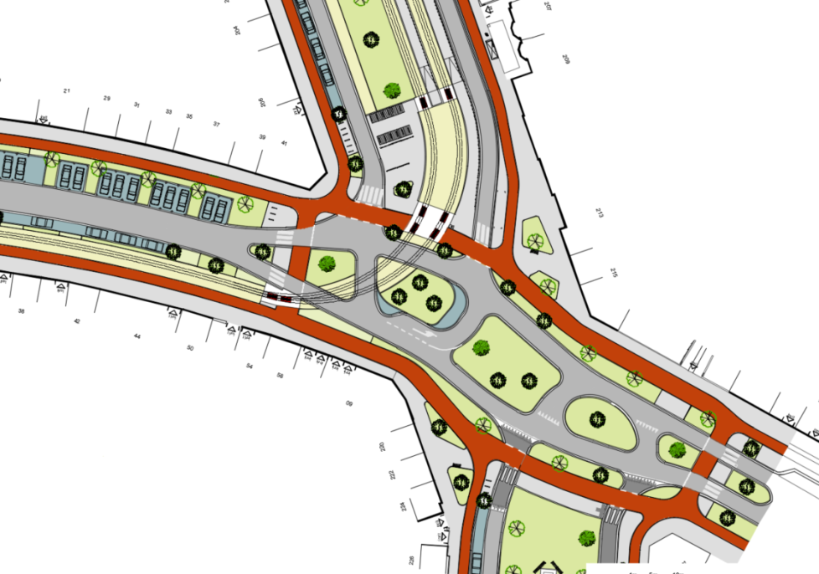
Voorontwerp Ι Drakenhoflaan-Boekenberglei
verkeerslicht verwijderd → doorstroming↑
Voetgangers: ontdubbelde oversteken
  ↑ comfort door korte oversteek
  ↑ veiligheid: 1 rijvak per keer oversteken
fietsers:
  ontdubbelde oversteken
  dubbelrichtingsfietspaden aan kruispunt
meer groen, minder verhard
Bestaand
Nieuw

Slide 25
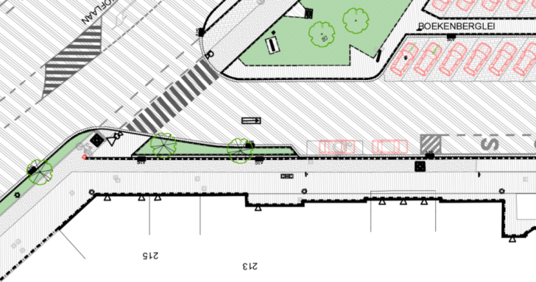
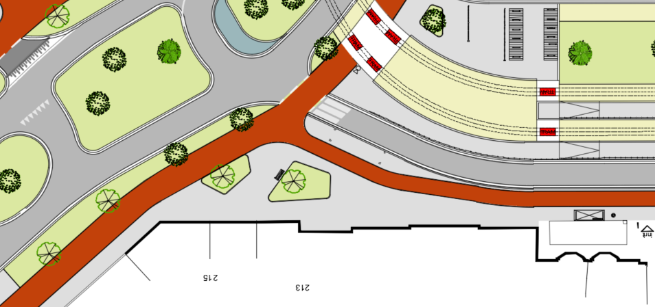
Voorontwerp Ι ruimte aan Sint-Jozefkerk
ruimte voor:
  ceremoniewagen
  voetgangers

Slide 26
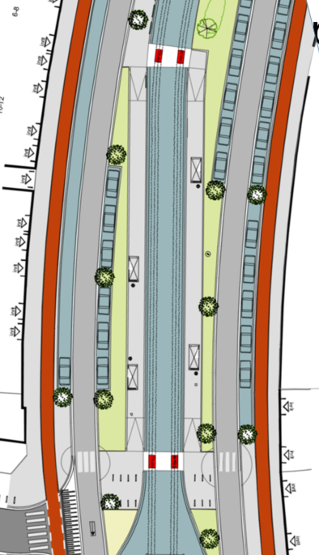
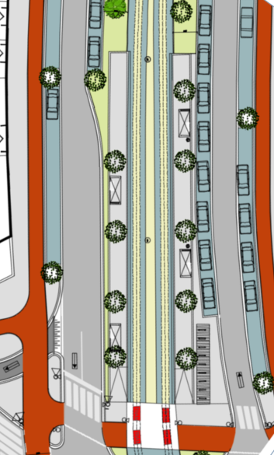
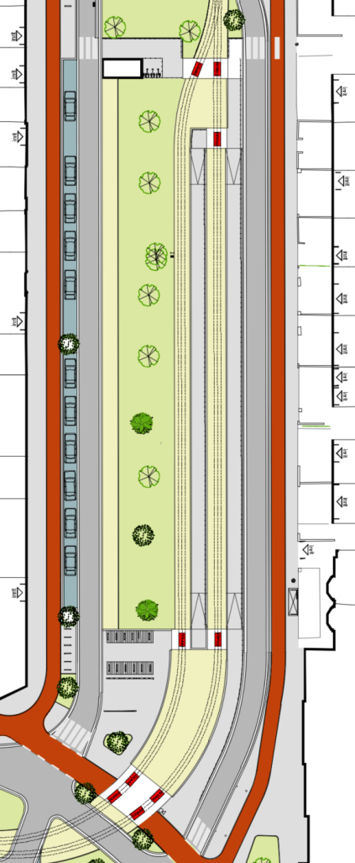
Voorontwerp Ι tramhaltes
thv J.Verbovenlei
thv huidige keerlus
thv kerk
integraal toegankelijk

Slide 27
Voorontwerp Ι parkeerbalans
zones | bestaand | nieuw
zone 1 | 25 | 29
zone 2 | 71 | 115
zone 3 | 30 | 13
zone 4 | 119 | 42
zone 5 | 87 | 72
zone 1
zone 2
zone 3
zone 4
zone 5

Slide 28
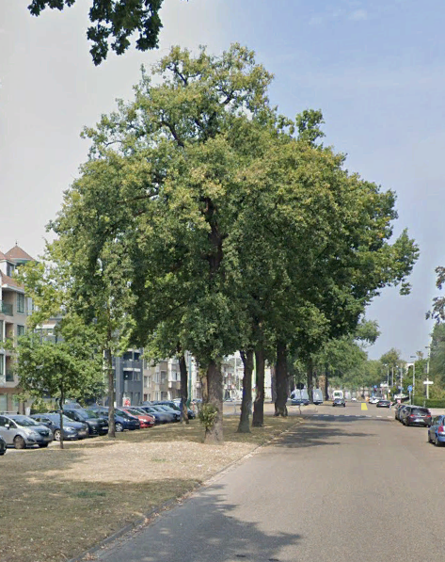
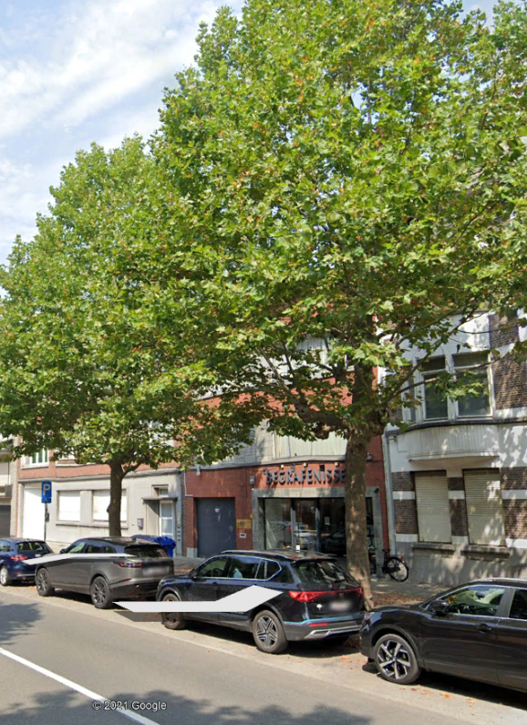
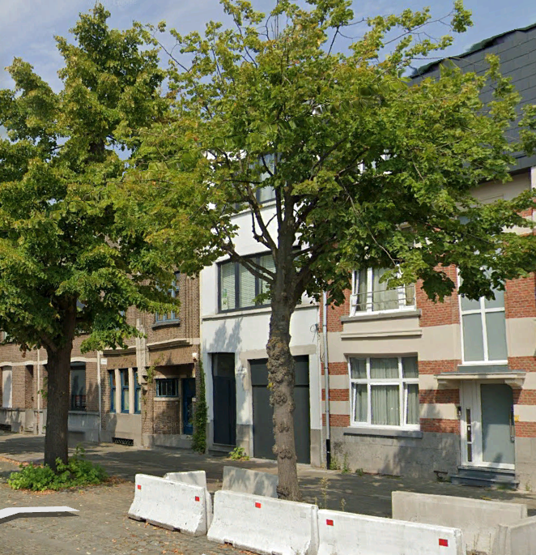
Voorontwerp Ι bomenbalans
130 bestaande bomen behouden:
Boekenberglei: 33 oude eiken (in onderzoek: 2 bomen aan bochten trambedding)
Gitschotellei/Drakenhoflaan 28 bomen (platen en lindes)

Slide 29
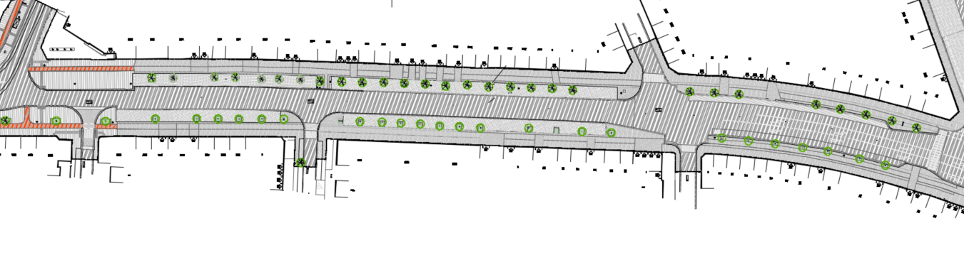
Voorontwerp Ι bomenbalans
34 te rooien bomen:
  Gitschotellei en Drakenhoflaan: 26 bomen omwille van de nieuwe trambedding
Wijziging ontwerp:
In het vorig ontwerp werden alle bomen gekapt in dit deel.
te rooien boom

Slide 30
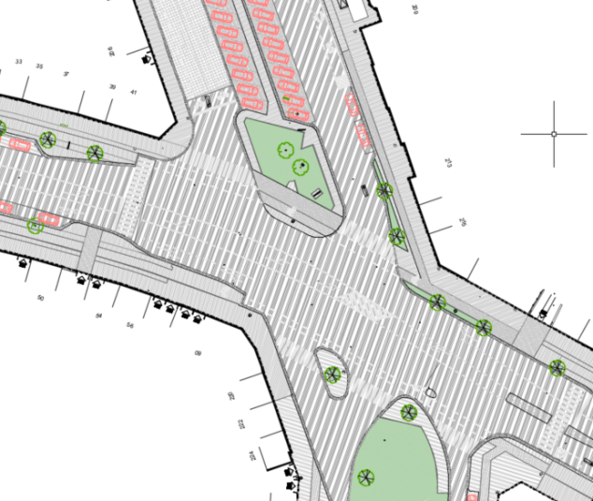
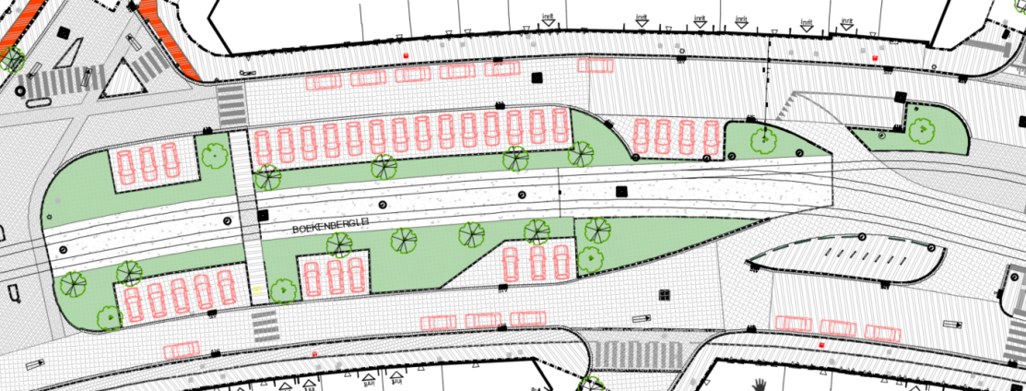
Voorontwerp Ι bomenbalans
34 te rooien bomen:
  6 bomen in de Boekenberglei tussen de Muggenberglei en het Boekenbergplein
  2 bomen ter hoogte van het kruispunt Boekenberglei, Drakenhoflaan omwille van de nieuwe trambedding
te rooien boom

Slide 31
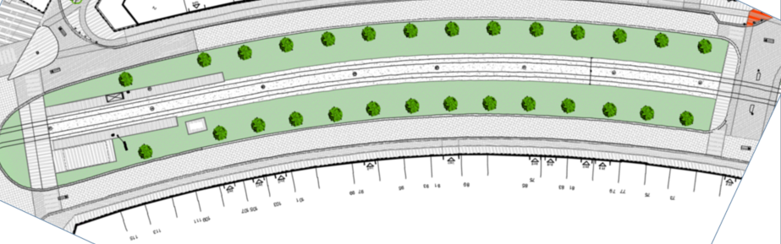
Voorontwerp Ι bomenbalans
28 te verplanten bomen:
  27 jonge platanen in de bocht Boekenberglei tussen Boekenbergplein en Menegemlei
  1 boom te verwijderen omwille scheurgevaar takken
te verplanten boom

Slide 32
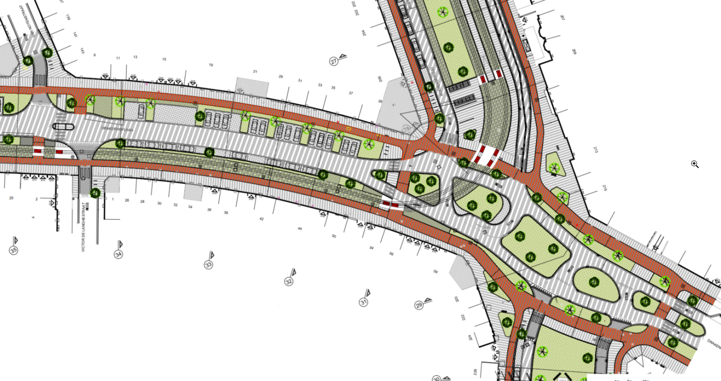
Voorontwerp Ι bomenbalans
135 te planten bomen
50 bomen in de Gitschotellei/Drakenhoflaan
38 bomen op de Middenberm Boekenberglei
47 bomen aan de huizenkant Boekenberglei, in zijstraten
nieuwe boom

Slide 33
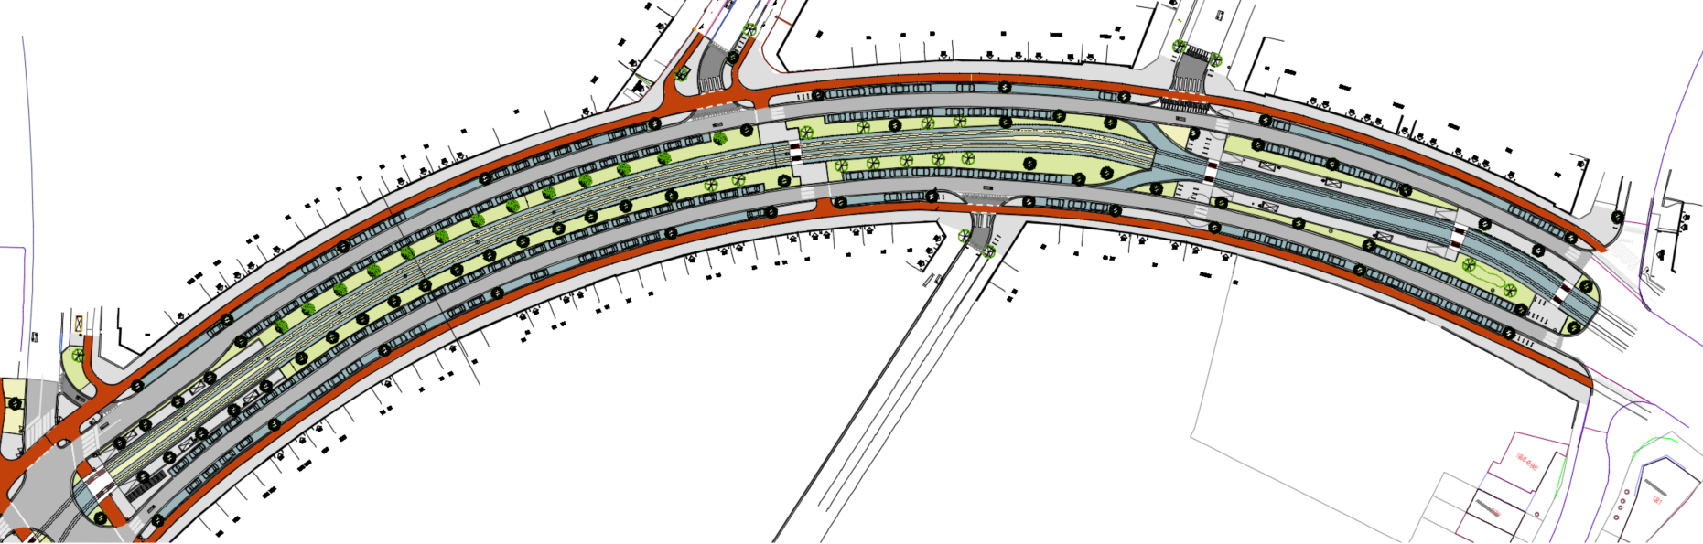
Voorontwerp Ι bomenbalans
Het voorontwerp resulteert in een positieve bomenbalans van 195 bomen naar 293 bomen in de nieuwe toestand = + 98 bomen
bestaande boom
verplaatste boom
nieuwe boom

Slide 34
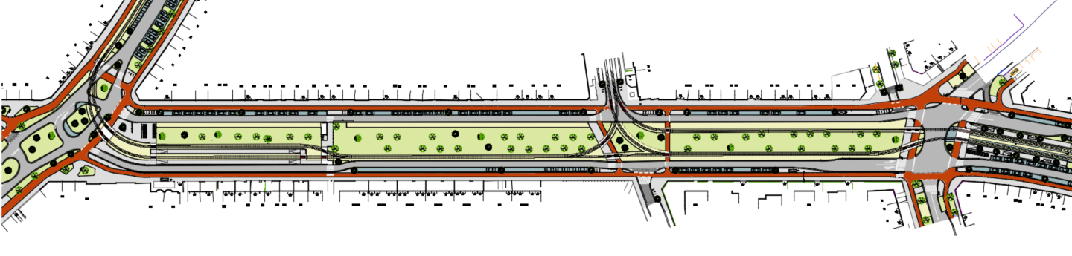
Voorontwerp Ι bomenbalans
Het voorontwerp resulteert in een positieve bomenbalans van 195 bomen naar 293 bomen in de nieuwe toestand = + 98 bomen
bestaande boom
verplaatste boom
nieuwe boom

Slide 35
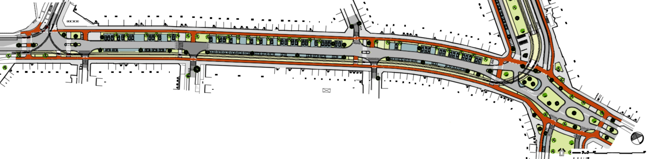
Voorontwerp Ι bomenbalans
Het voorontwerp resulteert in een positieve bomenbalans van 195 bomen naar 293 bomen in de nieuwe toestand = + 98 bomen
bestaande boom
verplaatste boom
nieuwe boom

Slide 36
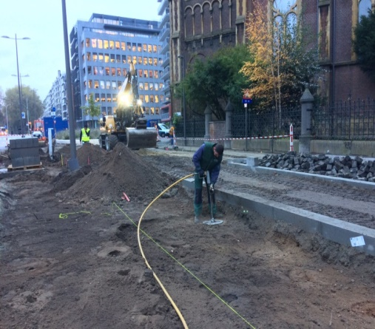
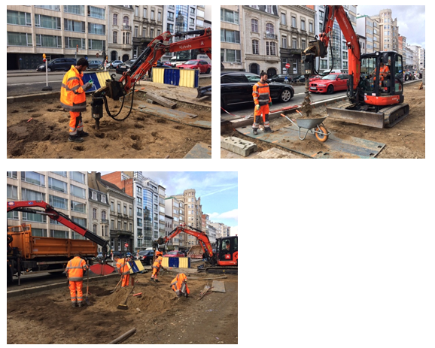
Voorontwerp Ι hulp voor bomen
grond ploffen + voedingszuilen
Bij luchtinjectie wordt lucht onder hoge druk in de bodem geperst, waardoor er scheuren ontstaan.

Slide 37
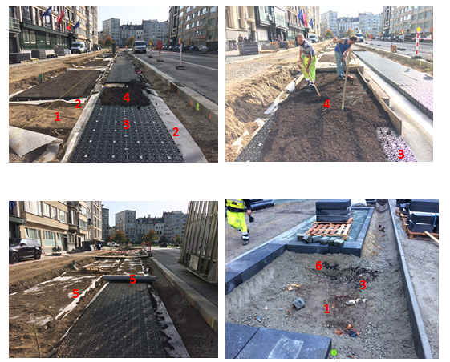
Voorontwerp Ι hulp voor bomen
groeiplaatsconstructies onder parkeerplaatsen en verharding
verbeterde bestaande grond
wapeningsdoek
sandwichpanelen
sandwichsubstraat
filterdoek
extra laag steenslag (waterdoorlatend)

Slide 38
Bedankt voor uw aandacht

